Slide 1
Certificação Sanitária

Slide 2
Principais alterações encaminhadas pela IN 23/2018:
Ajusta os procedimentos de trânsito de POA, seguindo o estabelecido pelo RIISPOA
Art. 484. As matérias-primas e os produtos de origem animal, quando devidamente rotulados e procedentes de estabelecimentos sob inspeção federal, têm livre trânsito e podem ser expostos ao consumo em território nacional ou ser objeto de comércio internacional para países que não possuem requisitos sanitários específicos, desde que atendidas as exigências contidas neste Decreto e em normas complementares.
Parágrafo único. Só podem constituir objeto de comércio internacional para países que possuem requisitos sanitários específicos, as matérias-primas e os produtos de origem animal que atenderem a legislação do país importador e os requisitos sanitários acordados bilateralmente ou multilateralmente.

Slide 3
Principais alterações encaminhadas pela IN 23/2018:
Para que este arquivo pudesse ser colocado em prática foi criado o dispositivo da DCPOA - Declaração de Conformidade de POA, com isto as empresas se responsabilizarão pela emissão da declaração base dos produtos a serem exportados para mercados que não possuem lista de habilitação específica.
Esta declaração será feita por meio do sistema informatizado, onde a empresa declarará os documentos fazendo o upload de tudo o que embasar a DCPOA.
Com isto, todas as unidades do Serviço de Inspeção Federal que receberem a declaração poderão confirmar as informações prestadas pela empresa para emissão do CSI.
A DCPOA possuirá todas as funcionalidades que lhe conferem autenticidade, como código de autenticidade, medida de contingência, a frase de cancelamento e substituição e prazo de validade de 15 dias, numeração automática via sistema.
A CGTI/MAPA ainda não finalizou o sistema.

Slide 4
Principais alterações encaminhadas pela IN 23/2018:
Para os mercados com lista de habilitação específica a regra permanece a mesma, a empresa fornecerá toda documentação base para certificação sanitária e mediante análise prévia emitirão o CSN e CSI.
Cria as centrais de certificação, ou seja, a empresa poderá retirar em horário comercial, em qualquer central, o CSN, CSI ou GT, seguindo as regras apresentadas pela norma, encaminho a lista de centrais que estão sendo inseridas no sistema pela CGTI.
Deixou claro quem pode assinar quais documentos:
DCPOA: Representante legal ou Controle e Qualidade;
CSN e CSI: AFFA
GT: AISIPOA

Slide 5
Principais alterações encaminhadas pela IN 23/2018:
Estabeleceu prazos de validade para o trânsito de POA:
DCPOA, CSN e GT: quinze (15) dias após a emissão
CSI: noventa (90) noventa dias após a emissão
Aboliu a diferenciação de lacre oficial e lacre da empresa, agora existirá um único lacre e quem ficará responsável pela lacração da carga é a empresa.
Faremos uma nota conjunta com a CSI para estabelecer o acompanhamento dos carregamentos para mercados que exigem tal acompanhamento de carga pelo SIF como EUA e UE.
Padronizou os carimbos de AFFA, AISIPOA, Original/Cópia e datadores.

Slide 6
Situações em que é obrigatório o certificado sanitário nacional
I - entre estabelecimentos registrados no Departamento de Inspeção de Produtos de Origem Animal - DIPOA/SDA, quando destinados ao comércio internacional, para países e blocos de países que exigem habilitação específica, em conformidade com a Instrução Normativa 27, de 27 de agosto de 2008;
III - de estabelecimento registrado no DIPOA/SDA para portos, aeroportos, postos de fronteira, aduanas especiais ou recintos especiais de despacho aduaneiro de exportação que disponham de Unidade do VIGIAGRO, quando destinados a operações de transbordo de carga, com fins de exportação para países e blocos de países que exigem habilitação específica do estabelecimento, em conformidade com a Instrução Normativa 27, de 27 de agosto de 2008;
IV - de estabelecimentos registrados ou relacionados no DIPOA/SDA para portos, aeroportos, postos de fronteira, aduanas especiais ou recintos especiais de despacho aduaneiro de exportação, para retorno à Unidade do VIGIAGRO para fins de reexportação ao país de origem;
II - de estabelecimento registrado no DIPOA/SDA para estabelecimento registrado em outro órgão fiscalizador, quando destinados ao processamento e posterior exportação, para atender requisitos sanitários específicos;

Slide 7
Situações em que é obrigatório o certificado sanitário nacional
V - de portos, aeroportos, postos de fronteira, aduanas especiais ou recintos especiais de despacho aduaneiro de exportação no caso de transferência de matérias-primas e produtos de origem animal para estabelecimento registrado no DIPOA/SDA;
VI - entre estabelecimentos registrados ou relacionados no DIPOA/SDA quando destinados ao aproveitamento condicional ou à condenação;
VII - entre estabelecimentos registrados no DIPOA/SDA para pescado fresco em embalagens ou contentores que impossibilitem a aposição de rótulos; e
VIII - quando não tenham livre trânsito no território nacional, decorrente de exigências específicas relativas à saúde animal.
O CSN poderá ser substituído por Guia de Trânsito - GT nos casos previstos nos incisos VI, VII e VIII, desde que as matérias-primas ou os produtos de origem animal não se destinem à exportação.

Slide 8
Situações em que é obrigatório o certificado sanitário internacional
I - de estabelecimento registrado no DIPOA/SDA para portos, aeroportos, postos de fronteira, aduanas especiais ou recintos especiais de despacho aduaneiro de exportação que disponham de Unidade do VIGIAGRO;
II - de portos, aeroportos, postos de fronteira, aduanas especiais ou recintos especiais de despacho aduaneiro de exportação nas operações de transbordo; e
III - de portos, aeroportos, postos de fronteira, aduanas especiais ou recintos especiais de despacho aduaneiro de exportação nos casos de contentores submetidos a vistoria física realizada pela Unidade do VIGIAGRO, pela autoridade aduaneira ou por outros órgãos de fiscalização para os casos específicos de países que não aceitem a aposição de carimbo de reinspeção ou relacração do CSI. Em unidade do VIGIAGRO
A certificação será respaldada por CSN ou embasada por DCPOA.

Slide 9
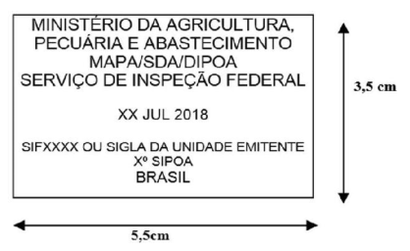
Modelo 1
carimbo datador, usado pelos SIF e Unidades Emitentes que dispõe de Serviço de Inspeção Federal responsável pela emissão de Certificado Sanitário e Guia de Trânsito

Slide 10
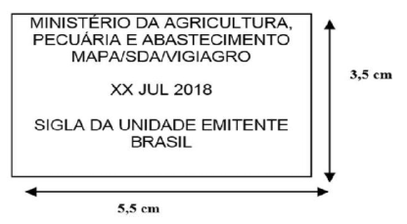
Modelo 2
carimbo datador, usado pelas Unidades do VIGIAGRO junto aos portos, aeroportos, postos de fronteira, aduanas especiais ou recintos especiais de despacho aduaneiro.

Slide 11
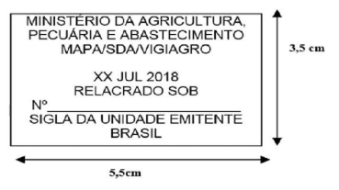
Modelo 3
carimbo datador para identificação de relacração, usado pelas Unidades do VIGIAGRO junto aos portos, aeroportos, postos de fronteira, aduanas especiais ou recintos especiais de despacho aduaneiro, para aposição em CSI nos casos de contentores de exportação submetidos a vistoria física, realizada pela autoridade aduaneira ou outros órgãos de fiscalização.

Slide 12
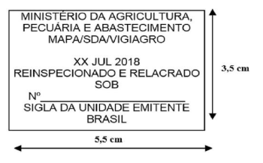
Modelo 4
carimbo datador para identificação de reinspeção e relacração, usado pelas Unidades do VIGIAGRO junto aos portos, aeroportos, postos de fronteira, aduanas especiais ou recintos especiais de despacho aduaneiro, para aposição em CSI nos casos de contentores de exportação submetidos à reinspeção por determinação do MAPA ou submetidos à reinspeção quando da vistoria física realizada pela autoridade aduaneira ou outros órgãos de fiscalização.

Slide 13
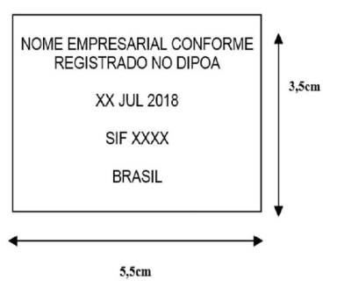
Modelo 5
carimbo datador, usado pelo estabelecimento para emissão da DCPOA.

Slide 14
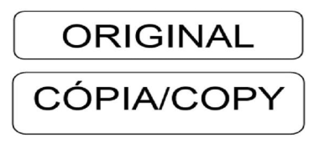
Modelo 6
Carimbos de original e cópia

Slide 15
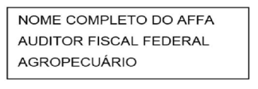
Modelo 7
usado pelos AFFA responsáveis pela assinatura do CSN e CSI. NOME COMPLETO DO AFFA AUDITOR FISCAL FEDERAL AGROPECUÁRIO Nº da Carteira Fiscal

Slide 16
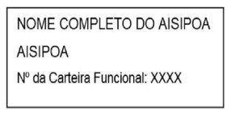
Modelo 8
usado pelos AISIPOA responsáveis pela assinatura da GT. NOME COMPLETO DO AISIPOA AISIPOA Nº da Carteira Funcional

Slide 17
Obrigado!
Fernando Fagundes Fernandes
Auditor Fiscal Federal Agropecuário
fernando.fernandes@agricultura.gov.br
61 3218-2290

